Slide 1
30000-1205 การเรียนภาษาอังกฤษผ่านสื่อดิจิทัล

Slide 2
CONTENTS

Slide 3
CHAPTER 1 Job Description and Workplace

Slide 4
CHAPTER 1 Job Description and Workplace
ผลการเรียนรู้ที่คาดหวัง
A
1. แสดงความรู้เกี่ยวกับการเรียนรู้ภาษาอังกฤษผ่านสื่อดิจิทัล
B
2. สืบค้นข้อมูลจากแหล่งเรียนรู้ภาษาอังกฤษผ่านสื่อดิจิทัล
C
3. เลือกใช้และเรียนรู้ภาษาอังกฤษผ่านสือดิจิทัลด้วยตนเอง

Slide 5
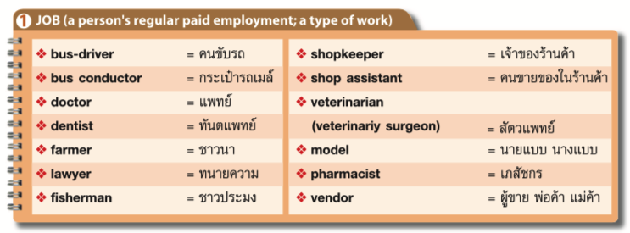
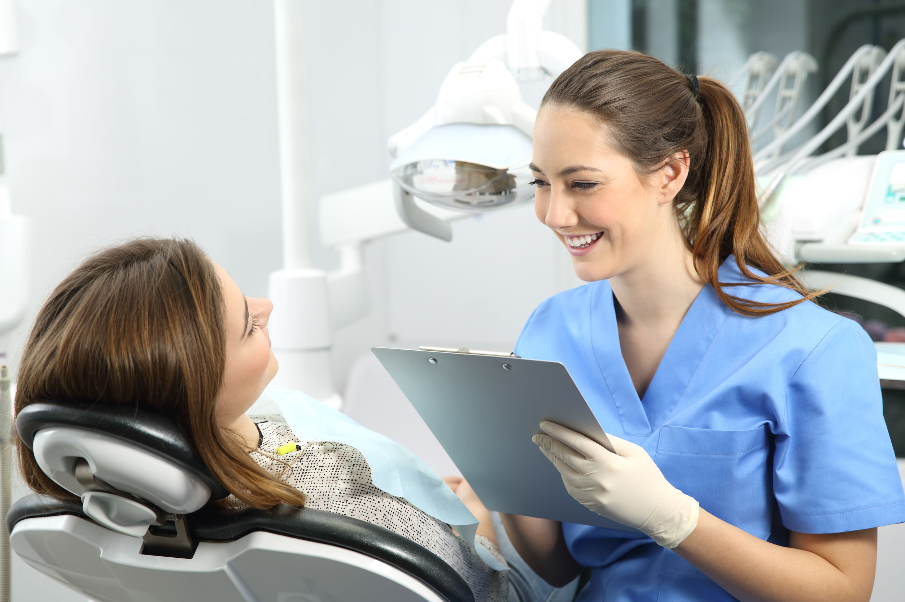
Vocabulary Practice
A: Some kind of jobs and workplace we should know.

Slide 6
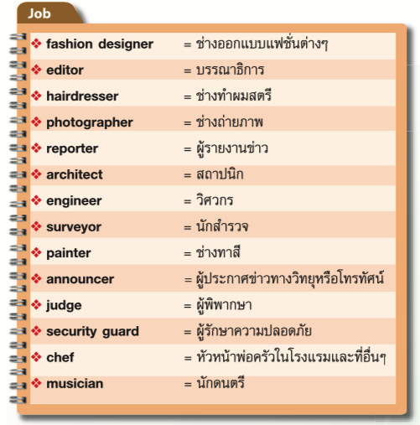
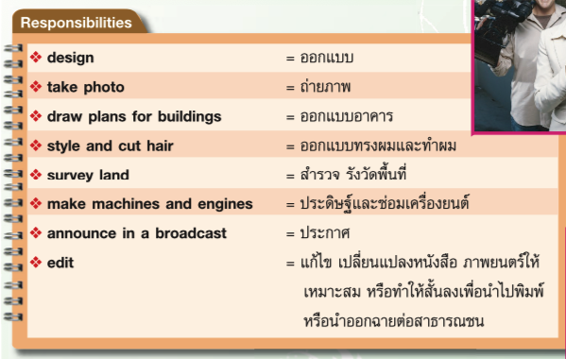
B: Job responsibilities and qualities

Slide 7
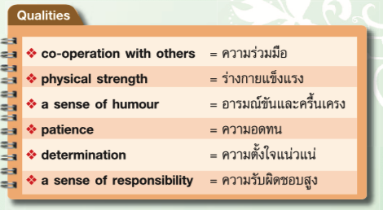

Slide 8
Notes:
1) ในประโยคที่เป็น Present Simple Tense หากประธานเป็นพหูพจน์ (Plural Noun) กริยาไม่ต้องเติม “s” (Plural Verb) - Doctors are people who treat patients at a hospital, clinic or polyclinic.
2) คำนานนับได้พหูพจน์ (Plural Countable Noun) ที่กล่าวโดยทั่วไปไม่ต้องมี Article นำหน้า เช่น - Fishermen are people who catch fish as their job.

Slide 9
Speaking Practice
Asking Information
1) การถามถึงอาชีพของบุคคลอื่น เราสามารถถามได้หลายวิธี
What are you?
What do you do?
What do you work?
What kind of job do you have?
คำตอบจะเป็นดังนี้
I am a student.
I work as an employee.
I have a job as a secretary.

Slide 10
2) a. How long…? ใช้ถามถึงระยะเวลา เช่น
A: How long have you been working as secretary?
B: For about two years.
b. Since when have you + V3 + O? ใช้ถามถึงการเริ่มต้นทำกิจกรรมนั้นๆ เช่น
A: Since when have you been working for this firm?
B: Since 2005.

Slide 11
3) How + adj./adv. + กริยาช่วย (helping verb) + S + V1? ใช้ถามถึงปริมาณหรือระดับเช่น A: How many brother and sister do you have? B: I have one older brother and two older sisters.
A: How important is your job?
B: It’s very important and dangerous.
4) How + adj./adv. + กริยาช่วย (helping verb) + S + V1? ใช้ถามถึงปริมาณหรือระดับเช่น
A: How do you work?
B: I agree the customers entering the shop.

Slide 12
5) หากต้องการถามถึงประเภทของงานที่ทำหรือสิ่งอื่นๆ ถามได้ดังนี้ - What kind / sort of + noun + helping verb + V1 เช่น
A: What sort of job have you got?
B: I’ve got a job as an engineer.
6) หากต้องการทราบว่าเกิดอะไรขึ้น ให้ถามว่า
- What happened/ occurred / took place? (ไม่ใช่ในรูปของ Passive voice) เช่น
A: What happened this morning?
B: The engine was out of order. But now it is in good order and working well.

Slide 13
7) หากต้องการพูดในเชิงอุทานหรือแสดงความชื่นชม ให้พูดดังนี้
- What a + adj. + singular noun + (it is!) เช่น
A: What a beautiful flower it is!
- What + adj. + uncountable noun + (it is!) / What + adj. + plural noun +
(they are!)
What dirty water it is!
What beautiful flowers they are!

Slide 15
Vocabularies and Expression

Slide 16
Vocabularies and Expression

Slide 17
Writing Practice
A Sick leave Letter
คำศัพท์ สำนวนที่พบในจดหมายลาป่วย มีดังนี้
Must (ต้อง) นอกจากใช้พูดเวลาจำเป็นต้องทำอะไรแล้ว ยังมีความหมายในเชิงแนะนำที่มีน้ำหนักมากกว่า Should (ควรจะ) และ ought to (ควรจะ) Example: It’s a fantastic film. You must go and see it. ภาพยนต์เรื่องนี้เยี่ยมมาก คุณต้องไปชมให้ได้

Slide 18
2. การเขียนแสดงเหตุผลหรือการให้เหตุผลใช้ Conjunction เช่น because, since, for, therefore, so และ then ดังนี้ Because = เพราะว่า (ใช้ในการให้เหตุผล)

Slide 19
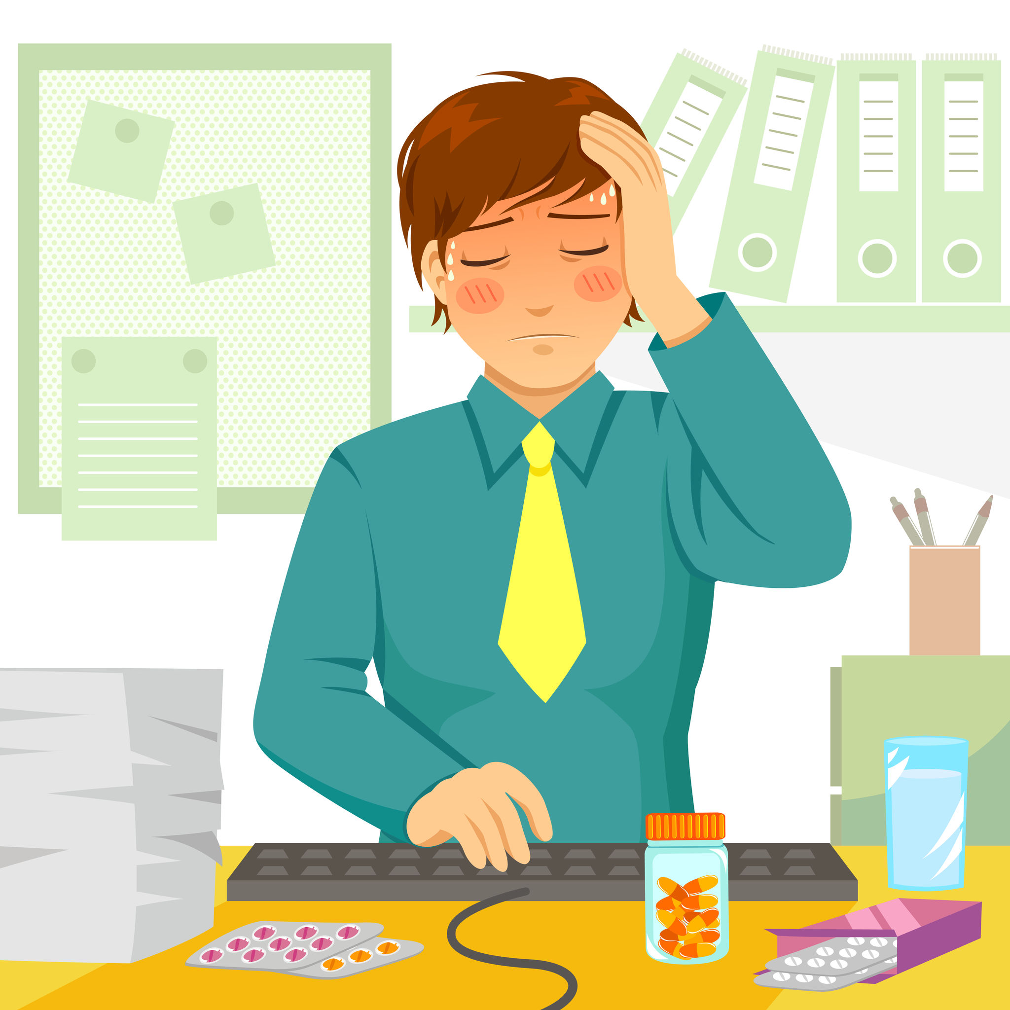
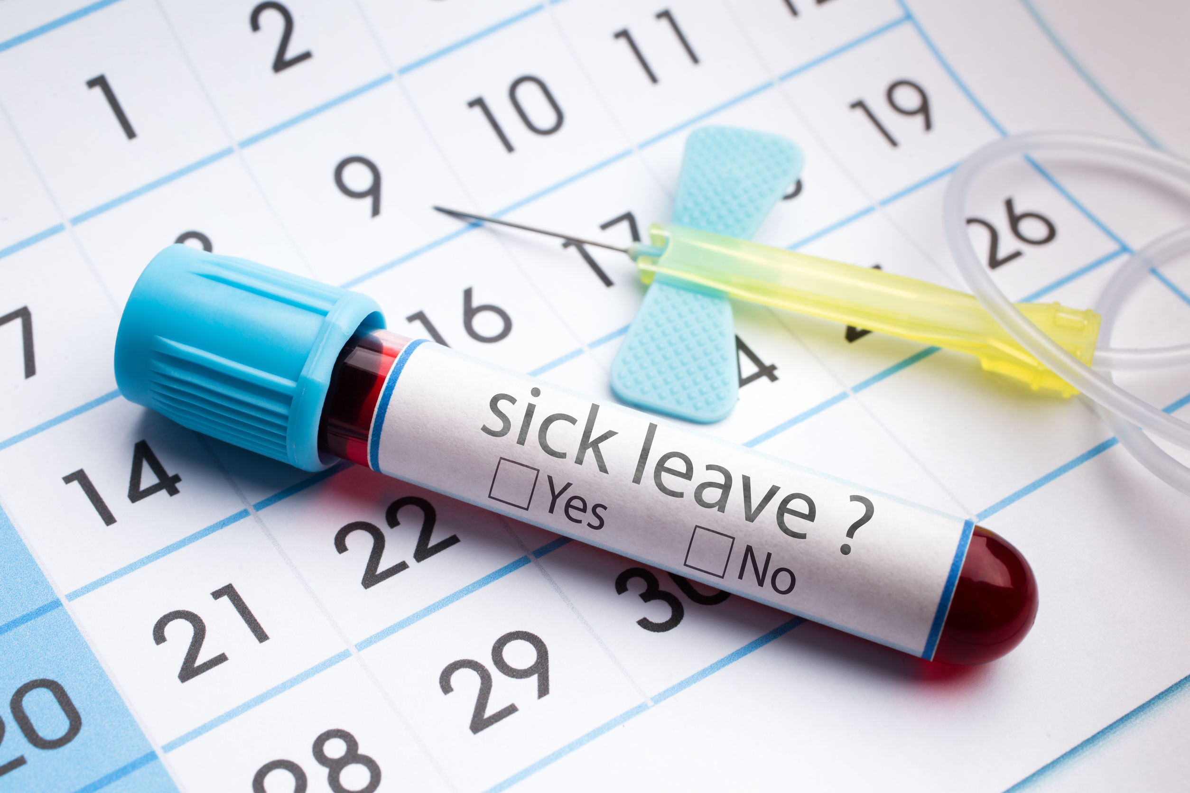
3. Usually แปลว่า ตามปกติ เป็น Adverb of Frequency วางไว้หน้า Verb แท้ หลัง Verb ช่วย เช่น - I usually go to work.
4. As usual แปลว่า ตามปกติ เช่นกัน แต่ทำหน้าที่เป็น Adverb of Manner วางไว้หลัง Verb แท้ที่ขยาย เช่น - I will come to work as usual.

